Slide 1
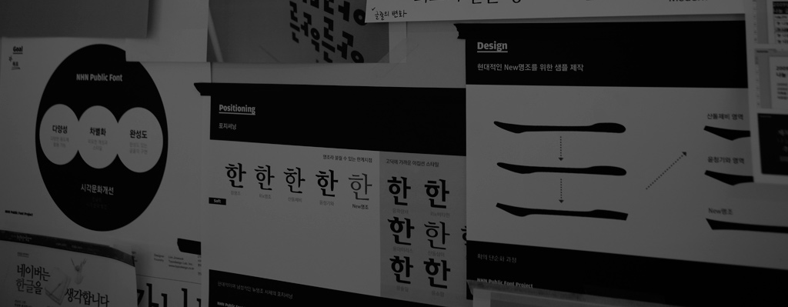
Node.js Study
Study 4th

Slide 2
Palindrome
다들 어떻게 했나요?

Slide 3
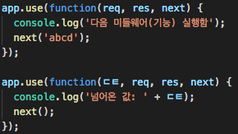
저번 middleware 문제 사항
0
next() 내에 parameter가 있으면
자동으로 에러가 있다는 걸로 인식!
라우터 처리를 무시해버릴 수 있음
잠재적인 버그 가능성이 있는 코드
결론 : 요런 방식은 에러처리에서만 활용할 것
3

Slide 4
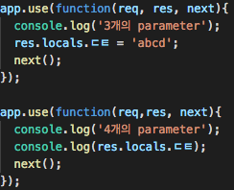
저번 middleware solution
0
1. response 변수 내 locals 영역에 관리 but 요청이 들어올 때 마다 해당 값이 reset 되는 건 단점
2. app 내에 값을 저장 (app.get / app.set)
4

Slide 5
목차
1 DB
2 MYSQL 연동
1-1 데이터베이스? 1-2 DBMS
2-1 mysql 모듈
2-2 dbPool
문서의 제목

Slide 6
DB
Chapter 1

Slide 7

DB
1-1
체계화된 데이터의 모임
7

Slide 8

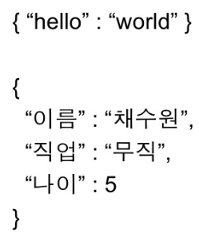
DB
1-1
8

Slide 9
DB 단어의 흐름
1-1
‘체계화된 데이터의 모임’ 혼자서는 활동할 수 없음
관리해주는 프로그램과, 그 시스템을 관리해주는 사람이 필요하다.
관리해주는 프로그램 : DBMS (DataBase Manager System)
그 시스템을 관리해주는 사람 : DBA (DataBase Administrator)
정의
데이터가 이 곳, 저 곳에 중복되면 관리가 힘들겠죠? (통합)
앞선 데이터 모임들은 컴퓨터 내에 저장됨 (저장)
그 데이터 모임들을 어떤 프로그램이든 접근 가능 (공용, 공유)
해당 프로그램에서 중추적인 역활을 담당함 (운영)
특징
C(reate) R(ead) U(pdate) D(elete) (계속적인 변화)
실시간으로 처리 및 응답 (실시간 접근성)
여러 사용자가 사용 가능 (동시 공용)
데이터의 내용이 중요함 (내용에 의한 참조)
9

Slide 10
DB 노잼 이야기
1-1
DB 설계 과정 Example> 육아, 가사 일정 분담을 효율적으로 도와주는 어플리케이션
어떤 DB를 만들어야 할지 확인 (유저가 필요함, 일정에 대한 스키마(명세) 필요 등)
-> 요구사항 분석
개체타입, 관계타입 등 결정하고 대략적인 틀 작성 (유저 id, 일 정보, 일 일정, 일 카테고리, 유저의 배우자, 일 카테고리 등)
-> 개념적 설계
1:다 관계, 기본키/외래키 설정 등 개념적 설계를 완성화함 (DBMS 종류와 상관 없이 설계)
-> 논리적 설계
DB에서 실제 사용하는 용어로 변환 및 사용할 DBMS에 맞추어 모델링 손 보기
-> 물리적 설계
10

Slide 11
DB DBMS
1-2
RDB (RDBMS)
일종의 표 형태로 저장
고도로 정교한 검색 쿼리 제공 (SQL)
쪼갤 수 없는 업무처리단위 (트랜젝션) 지원이 강력함
스키마 작성이 필수이며 수정이 어려움
NOSQL
스키마 작성이 선택사항!
무결성 보장을 안함 (데이터를 넣기 자유로움 / 에러가 날 수도 있음)
데이터 가공 및 빅데이터 처리(자료추가, 통계 등)에는 취약
11

Slide 12
MYSQL
2-1
MYSQL
(아직은) 점유율이 높은 DBMS
대표적인 RDBMS
SQL을 활용한 높은 검색 및 통계 성능
12

Slide 13
MYSQL
2-1
1. C rud (create, insert) CREATE DATABASE dbname; CREATE TABLE tablename(
column_name1 INT,
column_name2 VARCHAR(15),
column_name3 INT
);
INSERT INTO tablename (column1, column2, column3, …) values (data1, data2, data3,…)
13

Slide 14
MYSQL
2-1
2. c R ud (select) SELECT col1, col2, … FROM tablename; (WHERE col1 = “새우깡”) -> tablename 테이블에서 col1, col2,… 내용을 추출한다. where 조건을 걸어줄 수 있다.
-> * : 모든 column
14

Slide 15
MYSQL
2-1
3. cr U d (update) UPDATE tablename SET col1=“a”, col2=“b” (WHERE col3=“오잉”) -> tablename 테이블에서 (col3의 value가 “오잉”인 row의) col1에 a를 col2에 b 값을 넣는다.
15

Slide 16
2-1
MYSQL
4. cru D (drop, delete) DROP DATABASE dbname;
DELETE FROM tablename WHERE col1 = “a” -> tablename 테이블에서 col1이 a인 모든 row 데이터를 삭제한다.
16

Slide 17
MYSQL
2-1
기타
sum / avg : 합계 / 평균 count : 열의 개수
first/last : 첫 번째 값, 마지막 값
max / min : 최대값, 최소값
자료형
var(n) : 최대 n자만큼 입력할 수 있는 문자열
int : 정수
geometry : 위치 정보 (‘스벅’, Point(‘위도’, ‘경도’))
그 외 여러 문법들은 (HAVING, GROUP, ORDERBY 등)
구글링을 참고하세요 ☺
http://www.viper.pe.kr/docs/mysql_prog/mysql_syntax.html
http://thesimple.tistory.com/219
17

Slide 18
MYSQL 그럼 이제 연동
2-1
순서
mysql 모듈 이용 (npm install mysql)
커넥션 생성
쿼리문 실행
Array<Array> 데이터를 받아와 서버내에서 지지고 볶는다 ☺
해당 커넥션 반납
18

Slide 19

MYSQL 그럼 이제 연동
2-1
순서
mysql 모듈 이용 (npm install mysql)
19

Slide 20
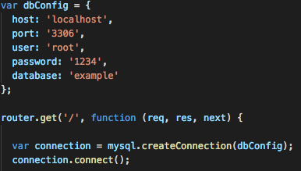
MYSQL 그럼 이제 연동
2-1
순서
2. 커넥션 생성
20

Slide 21
MYSQL 그럼 이제 연동
2-1
순서
3. 쿼리문 실행
21

Slide 22
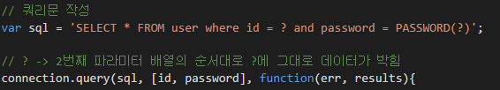
MYSQL 그럼 이제 연동
2-1
순서
3. 쿼리문 실행 (이런식으로 SQL 문장 처리도 가능하다)
22

Slide 23
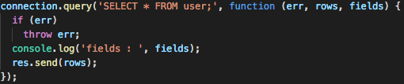
MYSQL 그럼 이제 연동
2-1
순서
4. Array<Array> 데이터를 받아와 서버내에서 지지고 볶는다 ☺
에러값
쿼리실행 후
나온 결과
각 열에
대한
정보
23

Slide 24
MYSQL 그럼 이제 연동
2-1
순서
5. 해당 connection 반납
24

Slide 25

MYSQL Connection 고찰
2-1
우리가 sns에 쓴 글을 수정하고 새로운 게시글을 작성하는 과정
수정 버튼 누름 / DB에서 수정하는 글 검색 후 보냄
해당 전체글 다 보여주고 / 다시 그 글 검색하고 수정완료함 / 데이터 갱신
완료 후 새로운 게시글 작성 / 데이터 추가
1명이 벌써 3번 Connection을 사용!
25

Slide 26
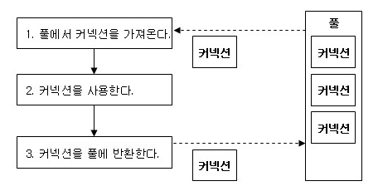
MYSQL Connection 고찰
2-1
만약 1000명이 접근한다면..
한번에 3000번의 Connection을 생성했다가 free 해주었다가......
차라리 미리 Connection을 만들어두고 뽑아쓰게 하는 방식으로 하는 게 효율적 (미리 커넥션을 생성해두기 때문에 부하를 줄인다.)
해결책이 Connection Pool!!
26

Slide 27
MYSQL Connection Pool
2-1
순서
mysql 모듈 이용 (npm install mysql)
커넥션 풀 만들기
커넥션 풀에서 커넥션을 가져옴
쿼리문 실행
Array<Array> 데이터를 받아와 서버내에서 지지고 볶는다 ☺
27

Slide 28
MYSQL Connection Pool
2-1
순서
mysql 모듈 이용 (npm install mysql)
28

Slide 29
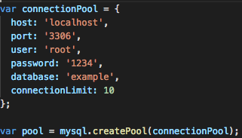
MYSQL Connection Pool
2-1
순서
2. 커넥션 풀 생성
29

Slide 30

MYSQL Connection Pool
2-1
순서
3. 커넥션 풀에서 커넥션을 가져옴
30

Slide 31
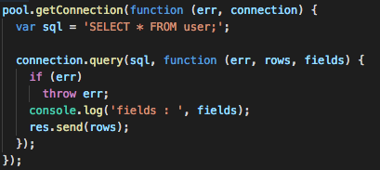
MYSQL Connection Pool
2-1
순서
4. 쿼리문 실행
31

Slide 32
MYSQL Connection Pool
2-1
순서
5. Array<Array> 데이터를 받아와 서버내에서 지지고 볶는다 ☺
32

Slide 33
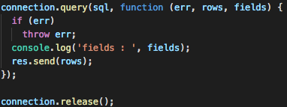
MYSQL Connection Pool
2-1
순서
6. Connection을 Pool에 반납한다.
33

Slide 34
그럼 MySQL도 연동 됬어요!
2-1
클라이언트 요청에
적절히 응답할 수 있는 node.js 서버를
여러분들은 만들 수 있게 되었습니다.
34

Slide 35
그럼 MySQL도 연동 됬어요!
2-1
하지만 이게 끝이 아니죠.
1. 프로토콜 정의서 작성법
2. 푸시 처리
3. 다른 DB 활용
4. 소켓을 활용한 채팅방 생성
은 DevCamp라는 산을 넘고 만나보도록 하죠
35

Slide 36
표 예시
1-9
표 예시
표를 선택한 상태에서, 표 도구 > 디자인 혹은 레이아웃에서 색상 및 선을 편집할 수 있으며,
항목별 집행 예산표 등을 작성하기에 좋습니다.
 | 항목 | 항목 | 항목 | 항목 | 항목 | 항목
항목 | 내용 | 내용 | 내용 | 내용 | 내용 | 내용
항목 | 내용 | 내용 | 내용 | 내용 | 내용 | 내용
항목 | 내용 | 내용 | 내용 | 내용 | 내용 | 내용
항목 | 내용 | 내용 | 내용 | 내용 | 내용 | 내용
항목 | 내용 | 내용 | 내용 | 내용 | 내용 | 내용
36

Slide 37
감사합니다.
이 문서는 나눔글꼴로 작성되었습니다. 설치하기

